Slide 1
METABOLISME DES TRIGLYCÉRIDES
S.A HAMMA

Slide 2
INTRODUCTION 1
CH₂-O-CO-R₁  Groupement acyle
│
CH- O-CO- R2
│
CH2-O-CO-R3

Squelette glycérol
liaison ester
Triglycerides

Slide 3
INTRODUCTION 1
Rôles biologiques
Forme d’apport alimentaire des AG
- 90% des graisses alimentaires (1g par Kg de poids corporel et par jour).
- Apport énergétique important (1/3 environ de la ration calorique d’une alimentation équilibrée).
- Le véhicule des vitamines liposolubles (vitamines A, D, E et K).

Slide 4
INTRODUCTION 2
Rôles biologiques
Forme de transport plasmatique des AG
- De faibles quantités d’acides gras sont solubilisées par liaison à l’albumine sérique.
- La quasi-totalité des acides gras sont, sous forme de triglycérides, incorporés dans Lipoprotéines

Slide 5
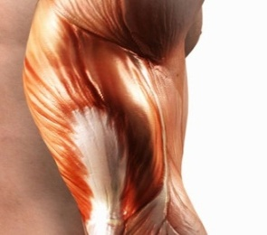
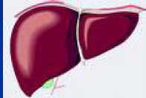
INTRODUCTION 3
Rôles biologiques
Forme de stockage intracellulaire des AG
+++ Dans le tissu adipeux (plus de 10% du poids corporel
8 Kg de triglycérides ( homme de 70 Kg)
1 Kg de glycérol + 7kg d’acides gras.
énergie
Acétyles

Slide 6
INTRODUCTION 4
Les acides gras, sous forme de triglycérides sont la forme privilégiée de réserve énergétique :
.
+ Réduits que les glucides
Le rendement énergétique de l’oxydation complète (en CO₂ et H₂O) de 1g de lipides est + 02 > à celui de 1g de glucides
9Kcal → 4Kcal.
Anhydres
les glucides sont hydrophiles →hydratés
1g de glycogène retient 2g d’eau

Slide 7
INTRODUCTION 5
Les AG sont stockés sous forme de TG:
TG = Graisses neutres
une molécule de haut intérêt biologique doit être stockée sous une forme différente
le contrôle du passage de l’une à l’autre par des voies distinctes → l’adaptation de l’offre en cette molécule à la demande de l’organisme.

Slide 8
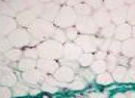
MÉTABOLISME DES TRIGLYCÉRIDES 1
Intestin
Tissu adipeux
Muscles
Foie
Myocarde

Slide 9
MÉTABOLISME DES TRIGLYCÉRIDES 2
MÉTABOLISME DES TRIGLYCÉRIDES
Synthèse
Catabolisme
Acides gras , glycérol
Acides gras , glycérol
Activés

Slide 10
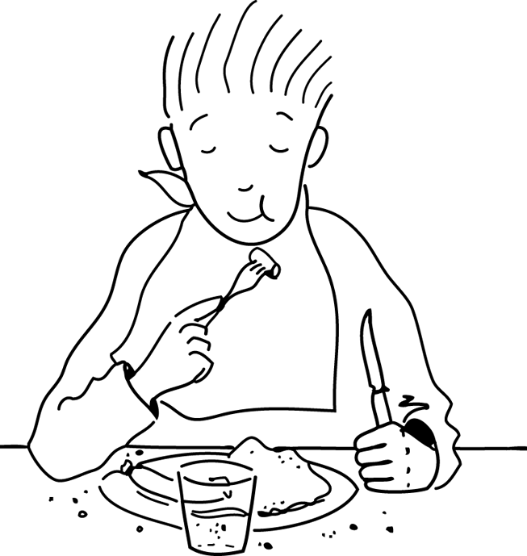
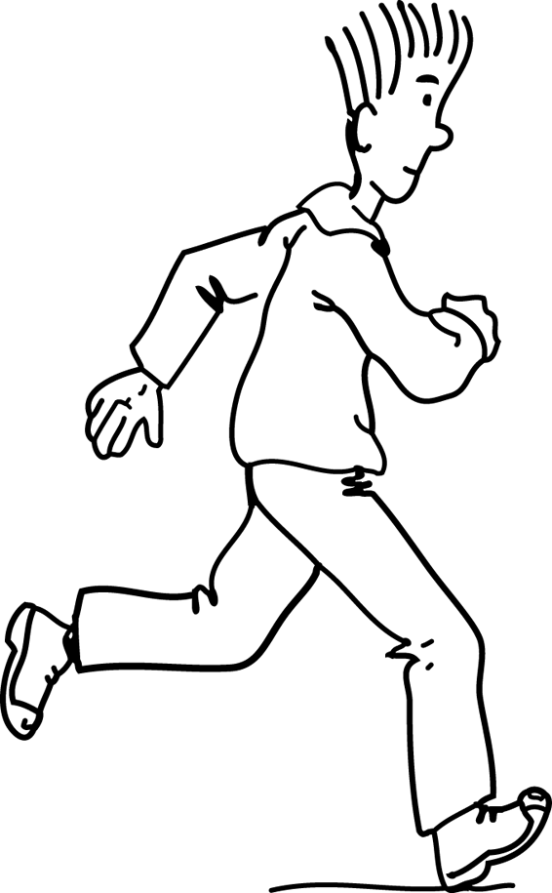
MÉTABOLISME DES TRIGLYCÉRIDES 3
MÉTABOLISME DES TRIGLYCÉRIDES
Contrôle hormonal
complexe
Lipogenèse
Lipolyse
Synthèse
Catabolisme
Jeûne
État nutritionnel
État énergétique

Slide 11
MÉTABOLISME DES TRIGLYCÉRIDES 4
Synthèse des triglycérides 1
2-mono glycérides
Glycérol activé
Entérocytes
Substrats
Glycérol-3-phosphate
Tissu adipeux
Muscles
Myocarde
Foie
Acides gras activés
Acyl-CoA synthétase
R-CH2-COOH + ATP + HSCoA R-CH2-CO~SCoA + AMP + PPi
Pyrophosphatase
PPi +H₂O 2Pi

Slide 12
MÉTABOLISME DES TRIGLYCÉRIDES 5
Synthèse des triglycérides 2
Triglycérides alimentaires
L’acyl-coenzymeA synthètase
+ les 02 acyl-transférases
= un complexe multienzymatique, la triglycéride synthase
2-mono glycérides, enthérocytes

Slide 13
MÉTABOLISME DES TRIGLYCÉRIDES 6
Synthèse des triglycérides 3
Glycérol kinase
Glycérol
Glycérol-3-phosphate
Tissu adipeux,Muscles ,Myocarde, Foie

Slide 14
MÉTABOLISME DES TRIGLYCÉRIDES 7
Synthèse des triglycérides 3
Les 03 acyls transférases
+ la phosphatase
= complexe multienzymatique
(membrane du réticulum endoplasmique )
la triglycéride synthase.
Glycérol-3-phosphate
Tissu adipeux,Muscles ,Myocarde, Foie

Slide 15
MÉTABOLISME DES TRIGLYCÉRIDES 8
Catabolisme des triglycérides 1

Slide 16
MÉTABOLISME DES TRIGLYCÉRIDES 9
Catabolisme des triglycérides 2
Trois enzymes différentes :
- Mêmes substrats et produits
- N’ont pas les mêmes localisations
- N’ont pas les mêmes spécificités.

Slide 17
MÉTABOLISME DES TRIGLYCÉRIDES 10
Catabolisme des triglycérides 3
Lumière intestinale
Triglycérides alimentaires
La lipase pancréatique
Sels biliaires
2 mono-glycérides , acide gras , glycérol

Slide 18
MÉTABOLISME DES TRIGLYCÉRIDES 11
Catabolisme des triglycérides 4
Endothélium capillaire
Tissus adipeux, Muscles ,Myocarde ,Tissu mammaire
Triglycérides chylomicrons et VLDL
La lipoprotéine lipase (LPL)
Acide gras , Glycérol

Slide 19
MÉTABOLISME DES TRIGLYCÉRIDES 12
Catabolisme des triglycérides 5
Foie
Triglycérides des remnants, IDL et LDL
Tissus adipeux, Muscles ,Myocarde
Les triglycérides stockés
La triglycéride lipase
Hormonosensible
Acide gras , Glycérol

Slide 20
MÉTABOLISME DES TRIGLYCÉRIDES 13
Métabolisme tissulaire des triglycérides
Lieu de production des triglycérides exogènes
Lieux de consommation
Chylomicrons
Lieu stockage

Slide 21
MÉTABOLISME DES TRIGLYCÉRIDES 14
Métabolisme tissulaire des triglycérides
Lieu stockage
et de distribution des acides gras
Triglycérides exogènes et endogènes (chylomicrons – VLDL hépatiques)
Acides gras
Acétyl-CoA
Lipoprotéine
lipase
Lipogenèse
Lieux de consommation
Triglycérides
Lipolyse
Acides gras

Slide 22
MÉTABOLISME DES TRIGLYCÉRIDES 15
Métabolisme tissulaire des triglycérides
Lieux de consommation
ß-oxydation
Triglycérides exogènes et endogènes (chylomicrons – VLDL hépatiques)
Acides gras
Acétyl-CoA
Lipoprotéine lipase
Lipogenèse
Énergie
Triglycérides du tissu adipeux
Triglycérides

Slide 23
MÉTABOLISME DES TRIGLYCÉRIDES 16
Métabolisme tissulaire des triglycérides
Lieux de production des triglycérides endogènes
Acides gras
non utilisés
Triglycérides des remnants et IDL
Triglycérides
VLDL

Slide 24
RÉGULATION
TGL
G3P
T3 ,Cortisol
AG
Lipolyse
Lipogenèse

